Slide 1
UFT测试综合案例
河北师范大学软件学院

Slide 2
本章大纲
测试的前期准备
登录脚本的加工
ReadExcel
借助Excel判断测试用例的运行结果

Slide 3

案例分析

Slide 4
设计测试计划
引言
➢编写目的
➢背景
➢错误级别与优先级
测试需求与任务
测试策略
资源
人力资源
系统资源
测试工具
暂停准则
通过准则
测试任务
测试进度

Slide 5
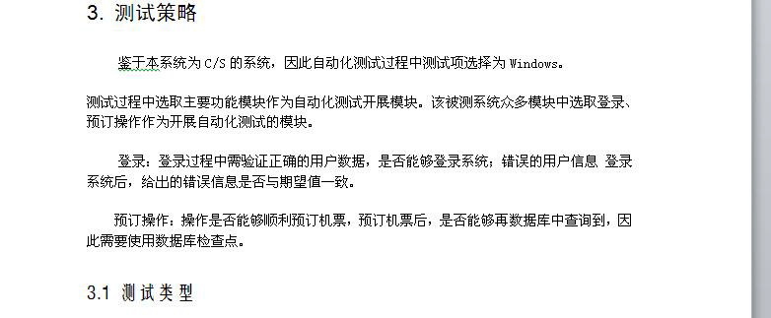
设计测试计划

Slide 6
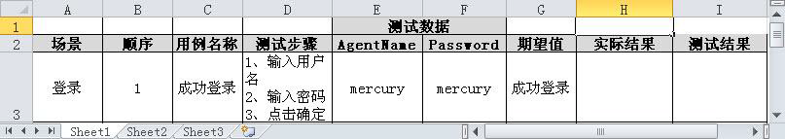
设计测试用例
操作步骤、输入数据、期望结果

Slide 7
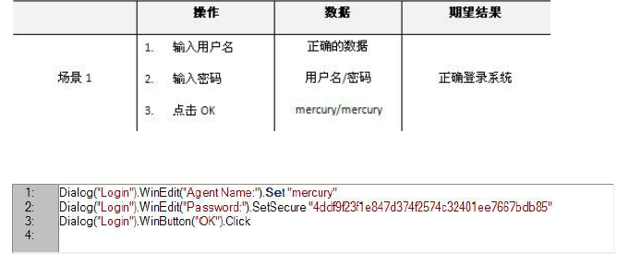
设计自动化测试场景
自动化测试计划、自动化测试用例确定后，测试组就需要安排自动化测试工程师根据自动化测试脚本及测试场景的需求来开发自动化测试脚本。

Slide 8
本章大纲
测试的前期准备
登录脚本的加工
ReadExcel
借助Excel判断测试用例的运行结果

Slide 9
登录脚本的加工
录制正确的用户名、密码登录
使用Description描述性编程进行描述对象（放在外部的Object.vbs）
使用With加工现有脚本

Slide 10
本章大纲
测试的前期准备
登录脚本的加工
深度加工ReadExcel和WriteExcel
借助Excel判断测试用例的运行结果

Slide 11
深度加工ReadExcel和WriteExcel
定义login.vbs定义函数ReadExcel，能够从excel中读取数据
修改原有测试脚本，加载外部login.vbs
回放，查看结果

Slide 12
深度加工ReadExcel和WriteExcel
定义login.vbs定义函数WriteExcel，能够从excel中写入数据
修改原有测试脚本，验证登录后界面是否存在，如果存在，则向Excel写入实际结果
回放，查看Excel结果

Slide 13
本章大纲
测试的前期准备
登录脚本的加工
深度加工ReadExcel和WriteExcel
借助Excel判断测试用例的运行结果

Slide 14
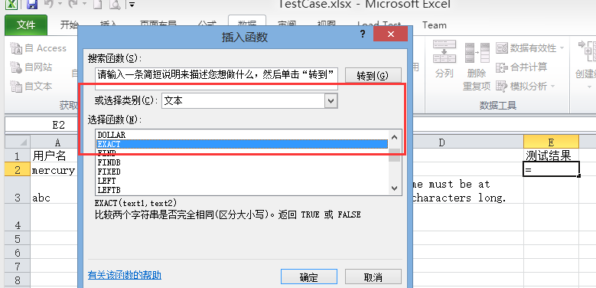
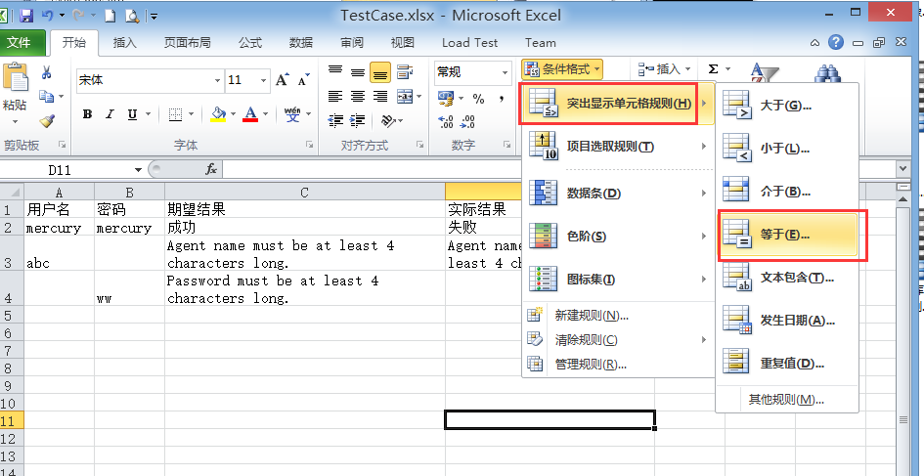
借助Excel判断测试用例的运行结果

Slide 15
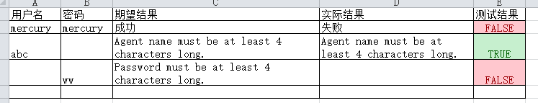
运行的最终结果

Slide 16
谢谢

